Slide 1

数据库系统——从我们熟悉的系统说起
从学院网站、学校网站、到火车票和银行系统、购票网站，这些系统的共同点是什么？
通过网络和浏览器
搜索数据

Slide 2


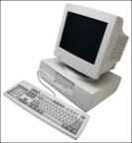


数据存在哪里呢？
人们怎么组织数据？
数据怎么存储和管理的？
为什么每个人看到的数据不一样？

Slide 3
数据库系统
ontents
数据库产生与基本概念
关系模型与关系理论
结构化查询语言SQL
数据库应用举例
数据挖掘及其它

Slide 4
1.1 数据库产生
应用程序1
数据1
物理文件1
数据库
Database
数据库
管理系统
DBMS
文件
系统
应用程序2
数据2
物理文件2
应用程序n
数据n
物理文件n
人工管理阶段
文件系统阶段
数据库系统阶段

Slide 5
1.1 数据库产生
1951：Univac系统使用磁带和穿孔卡片作为数据存储。
1956：IBM公司在其Model305RAMAC中第一次引入了磁盘驱动器。
1961：通用电气公司的Charles Bachman开发了第一个数据库管理系统——IDS(网状数据库)。
1968：IBM公司开发了IMS（层次数据库）。
1969：IBM的研究员E.F.Codd发明了关系数据库。
1973：John J. Cullinane领导Cullinane公司开发了IDMS——一个针对IBM主机的基于网络模型的数据库（层次数据库）。

Slide 6
1.1 数据库产生
1976: Honeywell公司推出了Multics Relational Data Store——第一个商用关系数据库产品。
1979：Oracle公司引入了第一个商用SQL关系数据库管理系统。
1983：IBM推出了DB2数据库产品。
1985：为Procter&Gamble系统设计的第一个商务智能系统产生。
1991：W.H.“Bill”Inmon 发表了“构建数据仓库”。

Slide 7
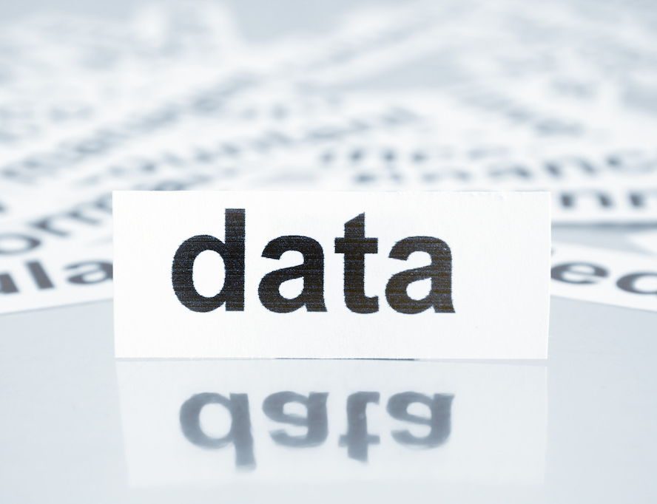
1.2 数据库基本概念
数据：描述事物的符号记录，可以是数字，也可以是文字、图形、图像、声音、语言等，数据有多种形式，经过数字化后存入计算机。
数据库：存储数据的仓库，是长期存放在计算机内、有组织、可共享的大量数据的集合。
按照一定的数据模型组织、描述和储存；由DBMS统一管理和控制

Slide 8
1.2 数据库基本概念
数据多维性
通过数据项之间的内部链接，信息可以从不同角度获取。
模式/子模式：
模式是整个数据结构的一个描述；
子模式是与特定用户需求相关的那部分数据库的一个描述。
分布式数据库
数据库不同片段存放在不同地方；
不同地方存放数据库同一部分的几个副本。
数据独立性
数据库独立于应用程序，对数据的修改可以只改变相关的程序，无需改变全部的应用程序。

Slide 9
1.3 数据库管理系统
数据库管理系统（Database Management System, 简称为DBMS)
是管理数据库的机构
科学的组织和存储数据
高效的获取和处理数据

Slide 10
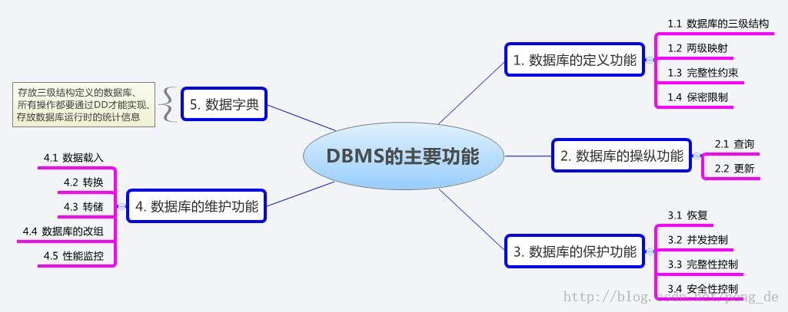
1.3 数据库管理系统

Slide 11
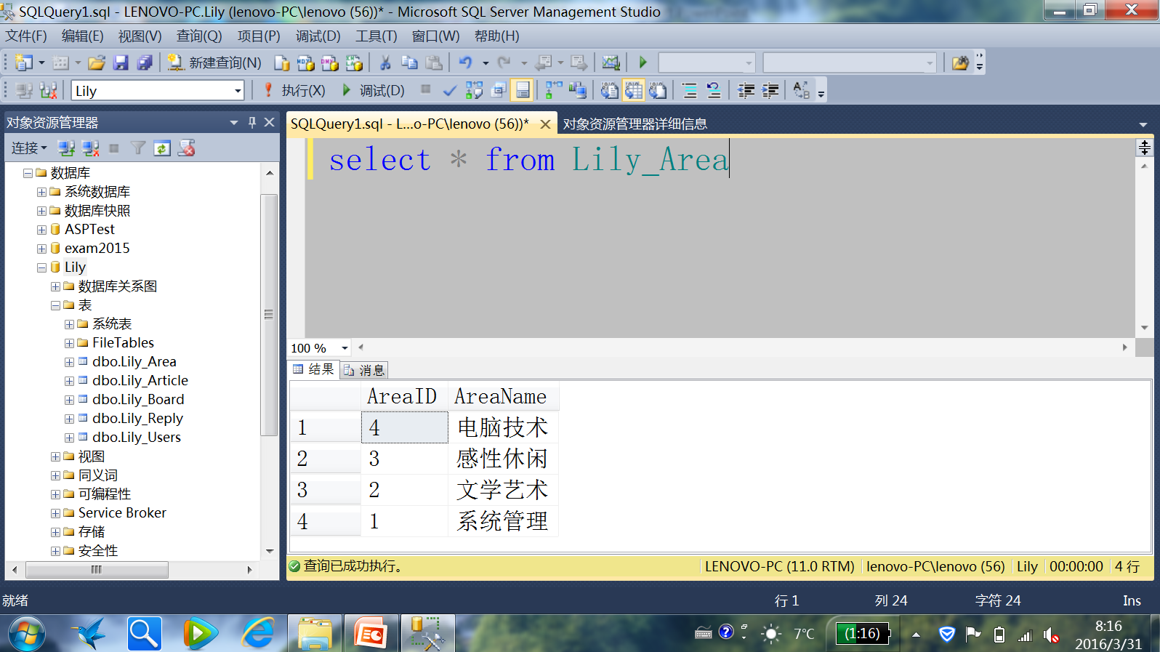
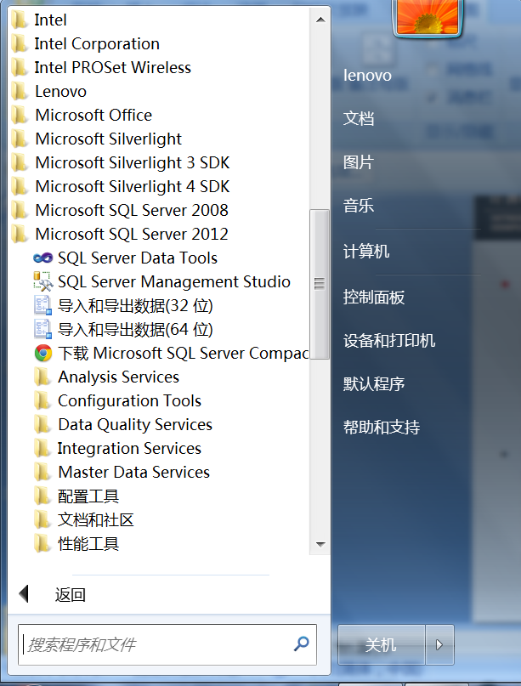
1.3 数据库管理系统

Slide 12
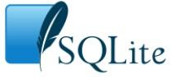




1.3 数据库管理系统
数据库管理系统的分类
简单或复杂：有的数据库非常简单，甚至只是一个文本文件（SQLite，XXX.db）；有的数据库异常庞大复杂，需要专业培训才能正常使用（Oracle、DB2）。
收费或免费：收费的（SQL Server），免费的（MySQL）;
收费与否一般不决定软件品质，区别在于有无技术支持。
数据库的发展变化很快，较新的有NoSQL、NewSQL，但应用最为广泛的仍是关系型数据库。

Slide 13
1.3 数据库管理系统
著名的数据库原型及产品
商用数据库管理系统
System R
IBM，1970，1980年产品退出市场
Ingres
加州伯克利分校，Michael Stonebraker，1973
Oracle
1977年创办公司，劳伦斯·埃里森(Larry Ellison)等三人，1979年推出商用数据库系统Oracle
DB2
IBM，1983年推出
Informix
1980年成立，为Unix提供数据库产品
2001年被IBM收购
双双获得ACM的1988年“软件系统奖”。

Slide 14
1.3 数据库管理系统
商用数据库管理系统（续）
Sybase
1984年成立公司，1987年推出数据库产品
2010年被SAP收购
SQL Server
微软、Sybase公司等于1988年推出第一个版本
PostgreSQL
开源数据库，始于Ingres项目
MySQL
开源数据库
KingBase 金仓数据库
这么多数据库管理系统 到底选择哪一款？

Slide 15
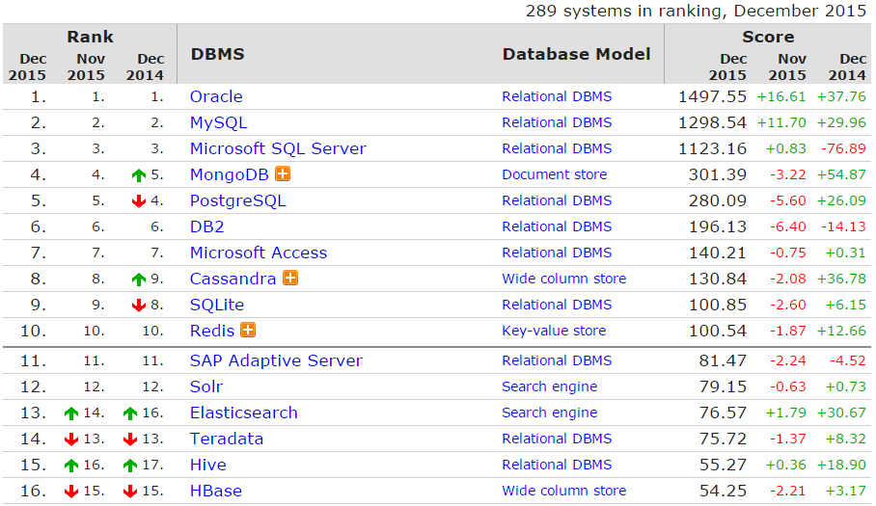
1.3 数据库管理系统

Slide 16
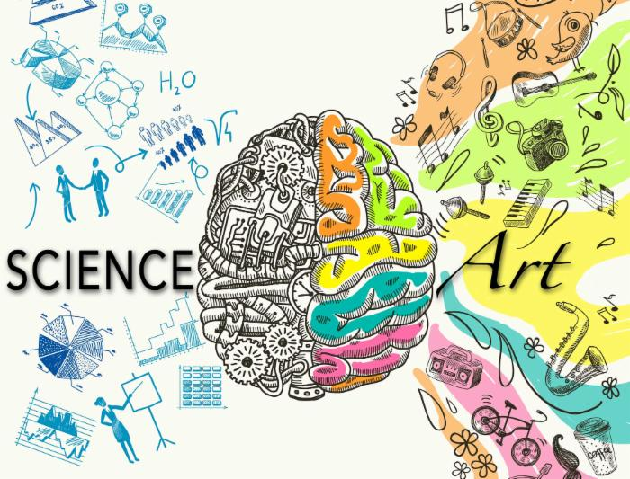
1.4 数据库模型
数据库模型：是对现实世界数据特征的抽象，是对现实世界的模拟，是数据库系统的核心和基础。
通常由数据结构、数据操作和完整性约束三部分组成，是严格定义的一组概念的集合，精确的描述了系统的静态特性、动态特性和完整性约束条件。

Slide 17
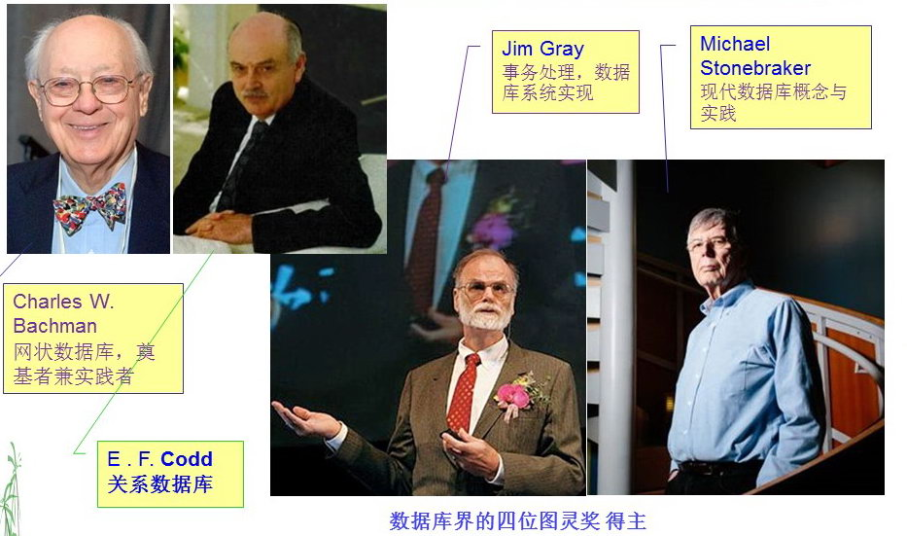
1.4 数据库模型
数据库在计算机科学领域中地位显著。伴随着数据库的发展，产生了四位直接相关的图灵奖获得者。
沿着他们的足迹，让我们感受一下数据库前进道路上的里程碑：
需要多少论文才能得到图灵奖 –数据库界的四位图灵奖得主，
科学网：http://blog.sciencenet.cn/blog-287179-882071.html

Slide 18
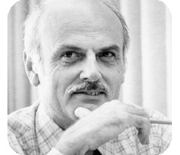
1.4 数据库模型
埃德加·弗兰克·科德（Edgar Frank Codd，1923－2003）是密执安大学哲学博士，IBM公司研究员，被誉为“关系数据库之父”，因为在数据库管理系统的理论和实践方面的杰出贡献于1981年获图灵奖。
1970年，科德发表“大型共享数据库的关系模型”的论文，首次提出了数据库的关系模型。
密歇根大学（University of Michigan），创建于1817年，是美国历史上最悠久的公立大学之一，在世界范围内享有声誉。

Slide 19
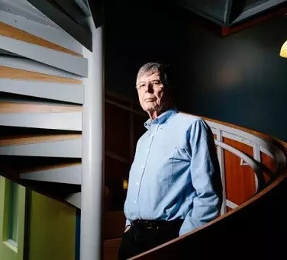
1.4 数据库模型
Michael Stonebraker因“对现代数据库系统底层的概念与实践所做出的基础性贡献”而获得2014年图灵奖（Google资助，100万美元）。
是数据库领域自1973年Bachman（数据库与网状数据库）、1981年Codd（关系数据库）、1998年Gray（数据库与事务处理）之后的第四位图灵奖得主。
Michael Stonebraker

Slide 20
1943年出生，1965年在普林斯顿大学获得学士学位，1966年和1971年在密歇根大学获得硕士和博士学位；
1971年在加州大学伯克利分校任教29年，2001年成为MIT计算机科学与人工智能实验室兼职教授；
Ingres、Postgres、XPRS、Mariposa、Aurora、C-Store、Morpheus、H-Store、SciDB
大学科研项目-> 研发原型系统->创办公司进行成果转化->公司被收购，成果商业化

Slide 21
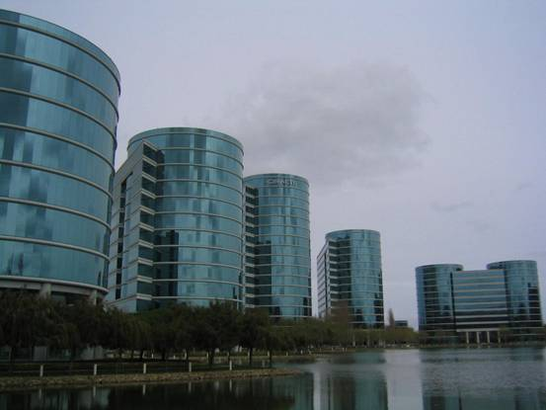
1.5 浪潮之巅-Oracle公司
甲骨文公司，全称甲骨文股份有限公司(甲骨文软件系统有限公司)，是全球最大的企业级软件公司，总部位于美国加利福尼亚州的红木滩。
1989年正式进入中国市场。
2013年，甲骨文已超越 IBM ，成为继 Microsoft 后全球第二大软件公司。
美国 Oracle 公司总部一瞥

Slide 22
1.5 浪潮之巅-Oracle公司
操作系统
Solaris
Oracle Linux
虚拟技术
Oracle VM
VirtualBox
Java平台
Java
GlassFish（Sun Java System Application Server）
WebLogic
数据库管理系统
Oracle数据库
Berkeley DB
MySQL
Java DB
其它软件
NetBeans
Sun Grid Engine
Sun Studio
Oracle公司主要产品

Slide 23
数据库系统
ontents
数据库产生与基本概念
关系模型与关系理论
结构化查询语言SQL
数据库应用举例
数据挖掘及其它

Slide 24
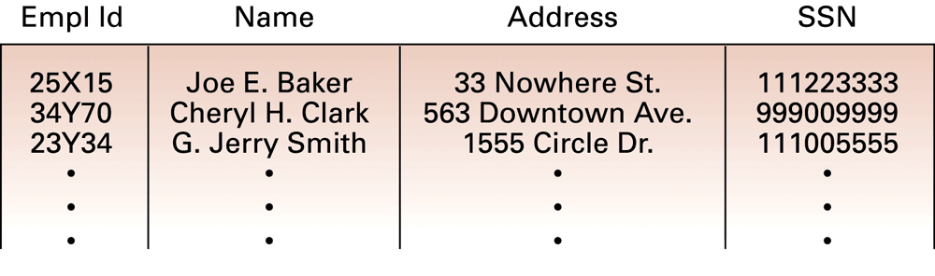
2.1 关系模型
关系模型
用矩形表格存放数据，这种表格称为关系(relation)；
在用户观点下，数据的逻辑结构是一张二维表，由行和列组成；

Slide 25

2.1 关系模型
Raised by E.F. Codd in 1970
Relation name
Key
Accounts
accountNO | balance | type
12345 | 1000 | Savings
67890 | 2846 | Checking
31000 | 198 | Savings
12351 | 289 | Checking
attibutes
relation
tuple
column

Slide 26
2.2 关系的规范化理论
问题：单一的关系里融进了多个概念
员工的直接信息
现有职务的信息
员工和职务间关系的信息
解决方案
分解为多个小的关系
能够“等效”于原来的关系：无损分解

Slide 27
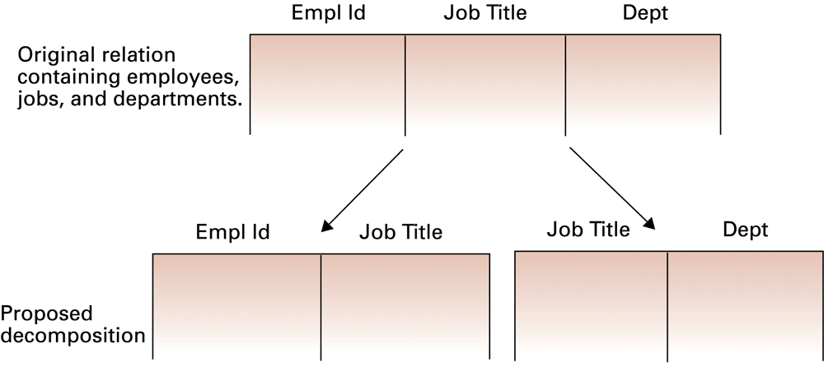
2.2 关系的规范化理论
A proposed decomposition
规范化

Slide 28
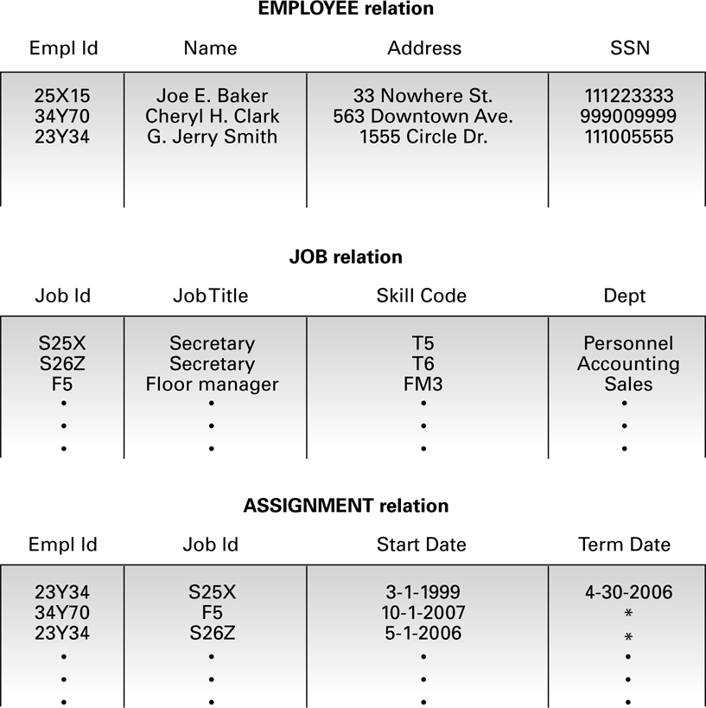
2.3 关系运算
An employee
database

Slide 29
2.3 关系运算
选择运算Select: 选择整行
投影运算Project: 提取某些列
连接运算Join: 两个关系中满足条件的行相接Assemble information from two or more relations

Slide 30
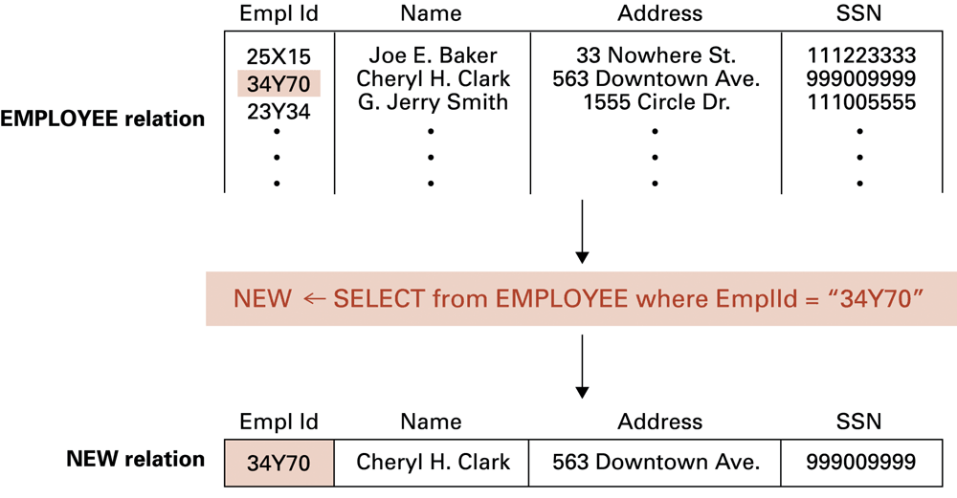
2.2 关系运算
选择运算

Slide 31
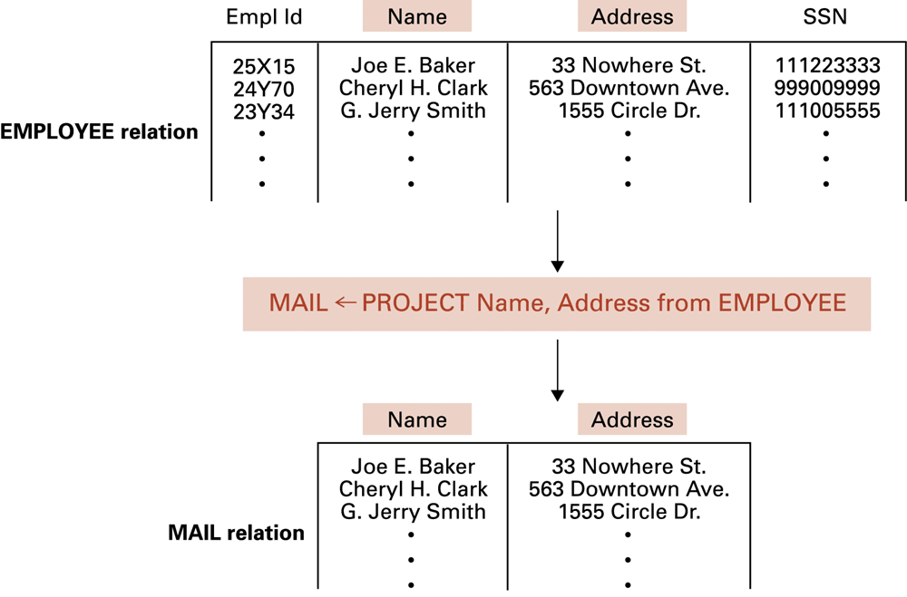
2.2 关系运算
投影运算

Slide 32
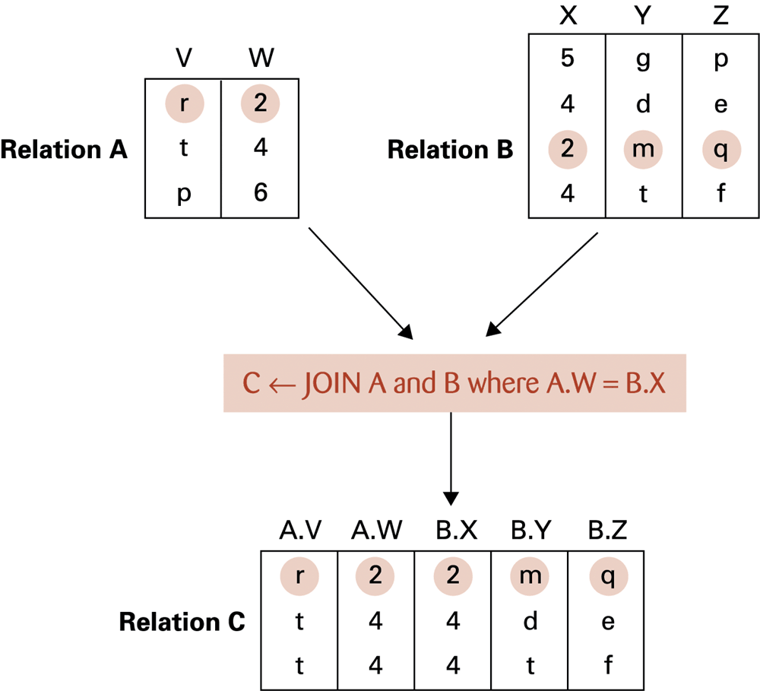
2.3 关系运算
连接运算
关系代数
Datalog

Slide 33
数据库系统
ontents
数据库产生与基本概念
关系模型与关系理论
结构化查询语言SQL
数据库应用举例
数据挖掘及其它

Slide 34
3.1 SQL语言
结构化查询语言(Structured Query Language，简称SQL，发音：/ˈes kjuː ˈel/ "S-Q-L")
1974年，IBM的D.D.Chamberlin和R.F. Boyce根据Codd关系数据库理论提出。
功能包括查询、操纵、定义和控制，是一个综合的、通用的关系数据库语言，同时又是一种高度非过程化的语言，只要求用户指出做什么而不需要指出怎么做。
1986年10月美国国家标准局（ANSI）的数据库委员会将SQL作为关系数据库语言的美国标准。
1987年6月国际标准化组织（ISO）将SQL作为关系数据库语言的国际标准。
SQL86、SQL89、SQL92、SQL99、SQL2003

Slide 35

3.2 SQL查询举例 1/3
Using Beers(name, manf), what beers are made by Anheuser-Busch?
SELECT name
FROM Beers
WHERE manf=’Anheuser-Busch’;

Slide 36

3.2 SQL查询举例 2/3
name manf
Bud Anheuser-Busch
Bud Lite Anheuser-Busch
Michelob Anheuser-Busch
. . . . . .
Result of Query

Slide 37
3.2 SQL查询举例 3/3
select EmplId, Dept from ASSIGNMENT, JOB where ASSIGNMENT.JobId = JOB.JobId and ASSIGNMENT.TermData = “*”
from子句列出的所有关系的JOIN操作；
执行SELECT操作：选择满足where子句条件的元组；
执行 PROJECT操作：在select子句列出的元组上进行PROJECT运算。
SQLserver查询实践

Slide 38
3.3 基本SQL语句 1/3
查找：SELECT * FROM table1 WHERE field1 LIKE ‘%value1%’ （所有包含‘value1’这个模式的字符串）
排序：SELECT * FROM table1 ORDER BY field1,field2 [desc]
求和：SELECT SUM(field1) AS SUMVALUE FROM table1
平均：SELECT AVG(field1) AS AVGVALUE FROM table1
最大：SELECT MAX(field1) AS MAXVALUE FROM table1
最小：SELECT MIN(field1) AS MINVALUE FROM table1[separator]

Slide 39
3.3 基本SQL语句 2/3
创建数据库
CREATE DATABASE database-name
删除数据库
DROP DATABASE dbname
创建新表
CREATE TABLE tabname(col1 type1 [not null] [primary key],col2 type2 [not null],..)
删除新表
DROP TABLE tabname
增加一个列
ALTER TABLE tabname ADD COLUMN col type

Slide 40
3.3 基本SQL语句3/3
Insert ： Likes(drinker, beer)
INSERT INTO Likes
VALUES(’Sally’, ’Bud’);
Delete：Likes(drinker, beer)
DELETE FROM Likes
WHERE drinker = ’Sally’ AND
beer = ’Bud’;
Update：
UPDATE Drinkers
SET phone = ’555-1212’
WHERE name = ’Fred’;

Slide 41
数据库系统
ontents
数据库产生与基本概念
关系模型与关系理论
结构化查询语言SQL
数据库应用举例
数据挖掘及其它

Slide 42
4.1 网络数据库应用2/3
用户
用户
用户
数据库系统的构成
应用程序
应用程序员
硬件
应用开发工具
DBMS
OS
DBA
Database

Slide 43
4.1 网络数据库应用4/4
网络数据库开发套装
PHP+MySQL
ASP.NET + SQL Server
JSP + Oracle
Android开发常用的数据库是SQLite

Slide 44
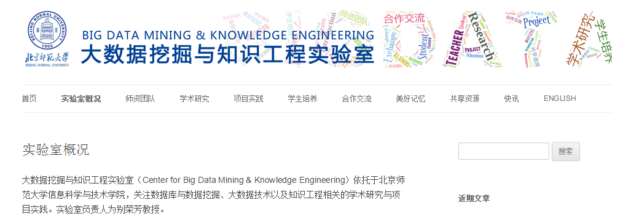
4.2 应用举例1-实验室网站
大数据挖掘与知识工程实验室：http://bigdata.bnu.edu.cn
语言：PHP（WordPress）
数据库：MySQL

Slide 45
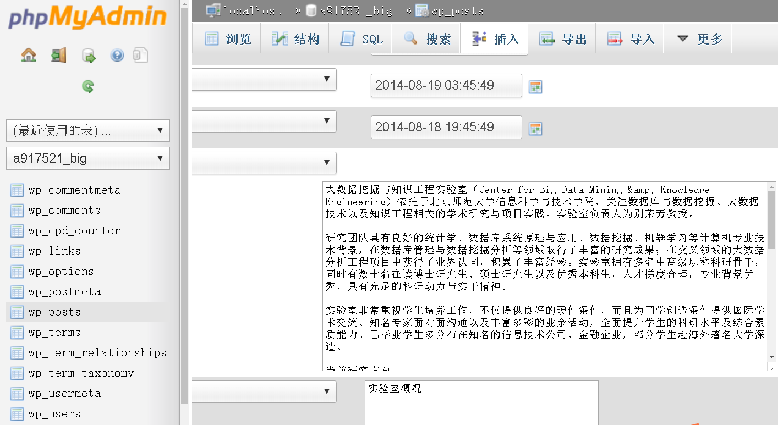
4.2 应用举例1-实验室网站
实验室概况 – 记录
后台数据库保存的“实验室概况”的内容，是html文本。直接修改，可影响前台的显示。

Slide 46
4.2 应用举例2：BNU-GWU网站
北师大BNU-GWU 2015年报名系统网址：http://cst.bnu.edu.cn:8081/
开发语言：Asp.net
数据库版本：Microsoft SQL Server 2008 R2

Slide 47
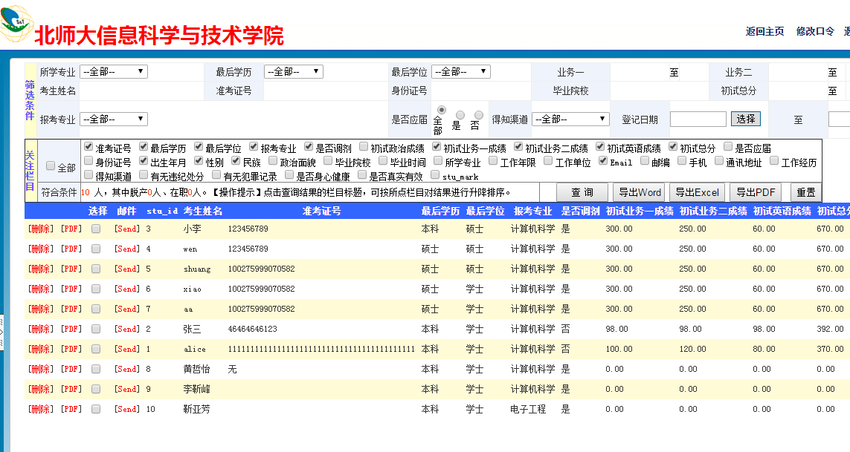
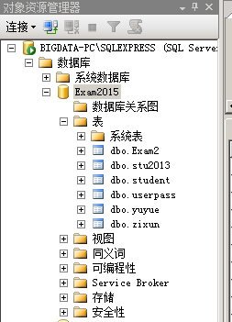
4.2 应用举例2：BNU-GWU网站
BNU-GWU网站后台

Slide 48
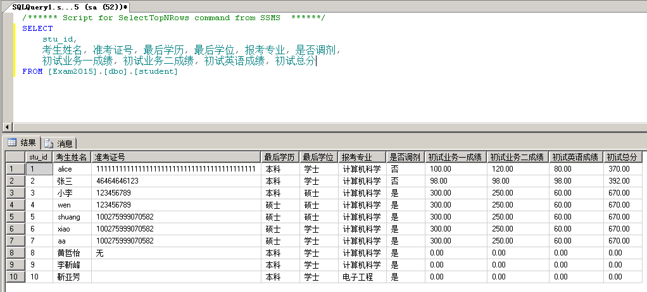
4.2 应用举例2：BNU-GWU网站
网站从数据库中获取数据时执行的SQL语句
Web系统中展示的数据就是执行该SQL语句之后获取的数据

Slide 49
数据库系统
ontents
数据库产生与基本概念
关系模型与关系理论
结构化查询语言SQL
数据库应用举例
数据挖掘及其它

Slide 50
5.1 数据挖掘
麦肯锡称：
“数据，已经渗透到当今每一个行业和业务职能领域，成为重要的生产因素。人们对于海量数据的挖掘和运用，预示着新一波生产率增长和消费者盈余浪潮的到来。”
“数据库技术、大数据技术将造福人类。”

Slide 51
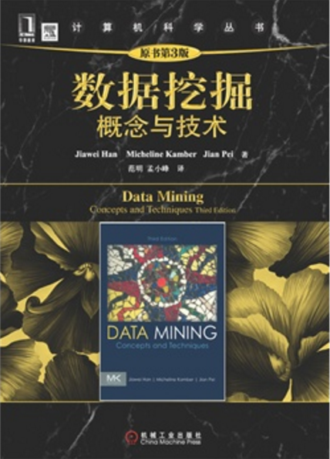
5.1 数据挖掘
数据库存储的数据可以用作查询、统计。事实上，数据深层蕴含的价值可能超出表面现象，甚至超过专家的判断。数据挖掘就是要借助算法深挖数据中的蕴含信息。
数据挖掘的方法主要包括：关联分析、聚类、分类、离群点分析、序列模式分析等。
数据挖掘工具很多，代表性的开源工具有weka等。

Slide 52
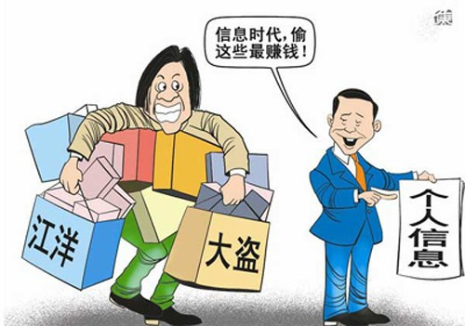
5.2 数据库的社会影响
数据库存储了企业、政府、组织的生产、交易等业务财务数据，与每个普通人也越来越相关。
数据的安全与隐私是个高度复杂、充满变数的领域，实现数据安全和隐私保护值得技术人员和全社会关注。技术是首先应该被重视的手段之一。

Slide 53
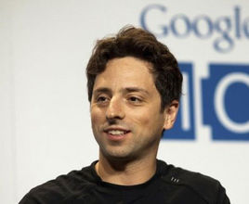
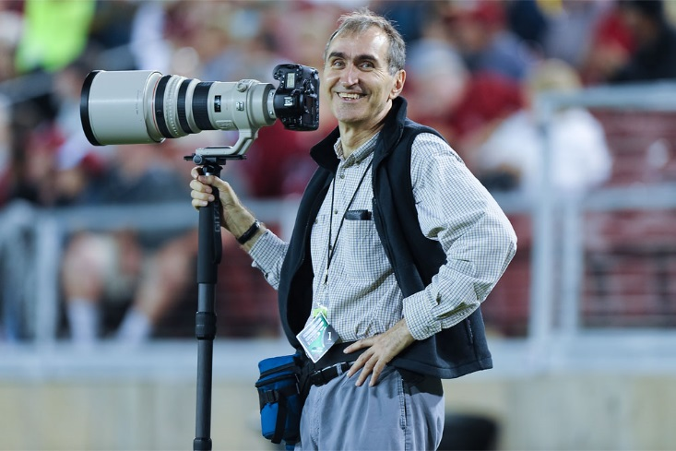
5.3 数据定义未来
早在上大学的时候，布林就已经发明了一种超文本语言格式的搜索系统。
斯坦福大学计算机专业博士学位毕业。
互联网魅力深深地吸引着布林，他把互联网视为通往未来的必经之路。
谢尔盖-布林（Sergey Brin）
加西亚－莫利纳（Hector Garcia-Molina）
Member of the Stanford InfoLab, together with Jennifer Widom and Jure Leskovec (plus emeritus members Jeff Ullman and Gio Wiederhold). The InfoLab focuses on information management: all types of information, from structured data in traditional databases, to unstructured, media-rich information at sites like Twitter and Facebook, on all types of management, from collection and extraction of the data, to its storage, to its analysis.
The Stanford InfoLab

Slide 54
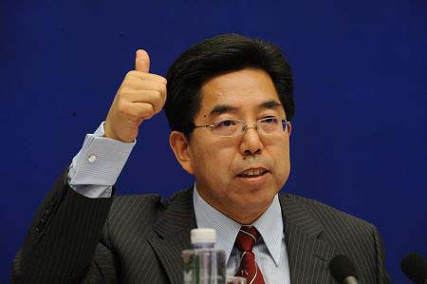
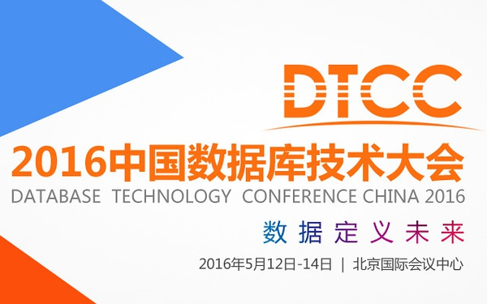
5.3 数据定义未来
阿里巴巴、百度、中国联通、一号店、58同城等11家涉足大数据的领军企业共同签署大数据战略合作协议。
“一个大规模生产、分享和利用大数据的时代正在来临。谁拥有了大数据，谁就占领了制高点，取得了主动权。”
--国家统计局局长马建堂

Slide 55
重点掌握
数据库产生与基本概念
数据、数据库、数据库管理系统DBMS，DBA、关系数据模型等；
常见的数据库管理系统：SQLite、Oracle、DB2、SQL Server、MySQL
数据库新发展：NoSQL、NewSQL
关系数据模型
关系/ 关系运算 /规范化理论
SQL语言
网络数据库应用
应用方式和开发套装
数据挖掘与其它
数据挖掘
安全与隐私

Slide 56
作业与思考
1. 流行的数据库模型有哪些？结构分别为什么？
2. 如何保护数据库系统的安全？
答案见文档

